Slide 1
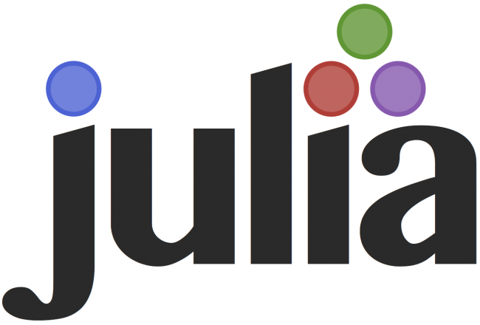


Teoría de Lenguaje
Oscar Uriel Alvarado Garnica
Equipo: MexArg

Slide 2
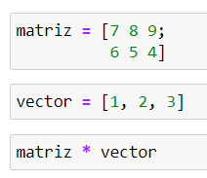
MATRICES / VECTORES
Julia proporciona una sintaxis intuitiva y eficiente para trabajar con matrices y vectores.

Slide 3

ANÁLISIS DE DATOS Y ESTADÍSTICA
En general, Julia es una excelente opción para el análisis de datos y la estadística debido a su rendimiento y flexibilidad.
Puedes combinar la facilidad de uso de paquetes como DataFrames con el poder de Julia para análisis más avanzados.
Además, Julia se integra bien con otros paquetes populares y es compatible con las mejores prácticas de análisis de datos.

Slide 4

PLOTS
Facilidad de Uso: La sintaxis de Plots es sencilla y fácil de aprender. Puedes crear visualizaciones de datos con pocas líneas de código.
Versatilidad: Plots soporta una amplia variedad de gráficos, desde simples gráficos de líneas hasta gráficos 3D complejos. También es compatible con múltiples formatos de salida, como PNG, SVG, PDF, etc.
Interactividad: Algunos backends de Plots, como PlotlyJS, ofrecen funcionalidades interactivas que te permiten explorar y manipular gráficos en tiempo real.
Documentación Completa: Plots tiene una documentación exhaustiva y una comunidad activa. Puedes encontrar recursos en línea y recibir ayuda de la comunidad Julia.

Slide 5

Funciones anónimas
Son funciones que no tienen un nombre explícito.
Se definen utilizando la palabra clave -> (flecha)
Son especialmente útiles cuando se necesita una función simple para realizar una tarea específica.

Slide 6

MACROS
Generación de Código Dinámico: Las macros permiten generar y manipular código de manera dinámica durante el tiempo de compilación.
Eficiencia: Dado que las macros trabajan durante el tiempo de compilación, el código generado puede ser altamente eficiente y adaptarse específicamente a los tipos y contextos particulares.
Abstracciones Más Poderosas: Las macros permiten crear abstracciones más poderosas que las funciones regulares. Pueden introducir nueva sintaxis, simplificar la escritura de código y proporcionar interfaces más expresivas.
Meta-programación: Las macros permiten realizar meta-programación, lo que significa que el código puede escribirse para manipular y generar código automáticamente. Esto es especialmente útil en situaciones donde se necesitan construcciones de código complejas o repetitivas.

Slide 7

MULTIPLE DISPATCH
Paradigma de programación que Julia adopta.
Se refiere a la capacidad de seleccionar automáticamente qué método o función específica debe ejecutarse según los tipos de todos sus argumentos.
Este enfoque permite escribir código genérico que puede manejar diferentes tipos de manera eficiente y elegante.

Slide 8

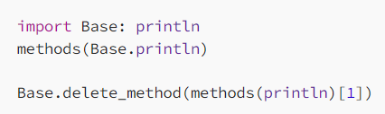
¿ELIMINAR MÉTODOS ?
Es posible eliminar métodos de funciones existentes, aunque es una característica que pocos desarrolladores conocen y que no se utiliza comúnmente.
Esta capacidad de eliminar métodos puede tener consecuencias impredecibles y no se recomienda a menos que se comprenda completamente el impacto de dicha acción.
En la mayoría de los casos, es preferible extender o especializar métodos existentes en lugar de eliminarlos por completo.

Slide 9

DISTRIBUIDOS
Capacidad de ejecutar programas en un entorno distribuido, es decir, en múltiples procesadores o nodos de una red.
La computación distribuida en Julia es compatible con el procesamiento paralelo y permite ejecutar operaciones simultáneas en diferentes partes de los datos.
Julia proporciona un módulo llamado Distributed que incluye funciones y herramientas para la computación distribuida.

Slide 10

MANEJO DE MEMORIA
Gestionado automáticamente por el recolector de basura (garbage collector) incorporado en el lenguaje.
Recolector de Basura (Garbage Collector): Julia utiliza un recolector de basura para gestionar automáticamente la liberación de memoria de objetos que ya no son necesarios. Esto ayuda a prevenir fugas de memoria y permite que el desarrollador se concentre en la lógica del programa en lugar de preocuparse por la asignación y liberación manual de memoria.
Limpiar Objetos Innecesarios: Aunque el recolector de basura gestiona la mayoría de los objetos, es posible que desees liberar manualmente la memoria ocupada por objetos grandes o datos que ya no necesitas.

Slide 11
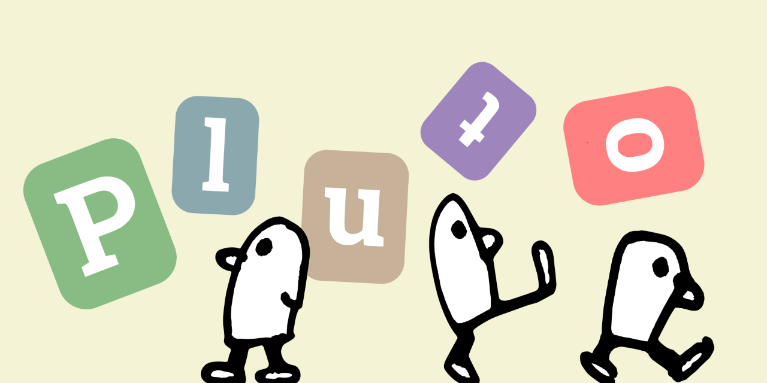

PLUTO
Pluto.jl es un entorno interactivo y una interfaz de programación para el lenguaje de programación Julia.
Fue desarrollado con el objetivo de proporcionar una experiencia de programación más interactiva y exploratoria.
A diferencia de los notebooks tradicionales, Pluto.jl se centra en la interactividad y la capacidad de modificar y experimentar con el código de manera dinámica.

Slide 12
Bibliografía
* https://docs.julialang.org/en/v1/
* https://help.juliahub.com/juliahub/stable/
* https://introajulia.org/#_el_primer_programa
* https://chifi.dev/weird-things-you-can-do-in-julia-3f10cacb8ef4

